Slide 1
Модуль 6: Користування перекидним буклетом для консультування дітей і підлітків
Notes:
У ході цього обговорення буде розглянуто, як інтерпретувати результати вірусного навантаження і надавати консультування з питань дотримання режиму терапії за допомогою перекидного буклета для моніторингу вірусного навантаження і розширеного консультування з питань дотримання режиму.

Slide 2
Цілі навчання
Використовувати перекидні буклети для моніторингу вірусного навантаження і розширеного консультування з питань дотримання встановленого режиму терапії для дітей і підлітків, щоб:
Інтерпретувати і пояснити значення результату вірусного навантаження <1000 копій/мл
Інтерпретувати і пояснити значення результату вірусного навантаження >1000 копій/мл
Оцінити ступінь дотримання режиму терапії у пацієнтів з вірусним навантаженням >1000 копій/мл
Розробити цілеспрямовані заходи для поліпшення підтримки дотримання режиму терапії
Управляти кроками на основі результатів повторного тестування вірусного навантаження
Notes:
Цілі навчання викладені тут

Slide 3
План
Знайомство з перекидним буклетом для моніторингу вірусного навантаження і розширеного консультування з питань дотримання встановленого режиму терапії для дітей
Знайомство з перекидним буклетом для моніторингу вірусного навантаження і розширеного консультування з питань дотримання встановленого режиму терапії для підлітків
Notes:
Ми розглянемо ці теми

Slide 4
Перекидний буклет для дітей
Notes:
Такий же формат як і в буклеті для дорослих

Slide 5
Про перекидний буклет
Мета:
Надати інформацію про вірусне навантаженні і підвищити рівень дотримання режиму терапії серед тих, хто починає і вже отримує антиретровірусні препарати.
Пояснити значення результатів вірусного навантаження і поліпшити оцінку дотримання режиму терапії для осіб з підвищеним вірусним навантаженням.
Цільова аудиторія: Працівники охорони здоров'я (консультанти з питань дотримання режиму лікування, лікарі, медсестри, медико-санітарні працівники, непрофесійні консультанти, фахівці-клієнти).
Notes:
Перекидний буклет для дітей призначений для батьків дітей, які приймають антиретровірусні препарати і яким потрібно вести моніторинг вірусного навантаження. Буклет допоможе медичному працівникові пояснити значення результатів вірусного навантаження, а також навчить батьків, чиї діти отримують антиретровірусні препарати, працювати з ними, щоб поліпшити дотримання режиму лікування.

Slide 6
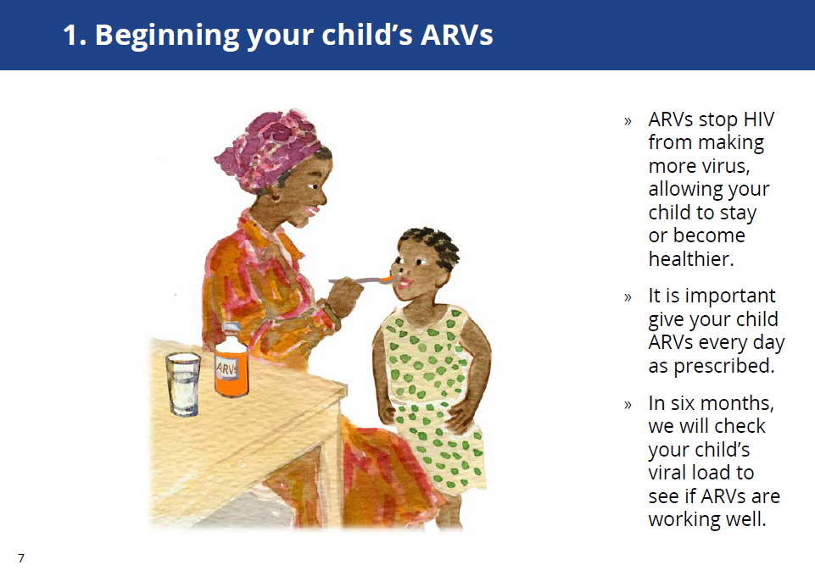
Користування перекидним буклетом для дітей
Notes:
Багато з цих карток дуже схожі на картки з буклету для дорослих, але з деякими невеликими відмінностями.
Відмінності, які слід підкреслити:
Різні зображення.
Формулювання в розділах «Ключові тези», «Зробимо огляд» і «Основні твердження» змінені з метою зробити акцент на вашу дитину.

Slide 7
Нові слайди в буклеті для дітей
Як розмовляти з вашою дитиною про антиретровірусні препарати
Втручання з метою поліпшення розширеного консультування з питань дотримання режиму терапії для дітей
Notes:
Ці картки містяться лише в дитячому буклеті.

Slide 8
Як розмовляти з вашою дитиною про антиретровірусні препарати
Notes:
Використовуйте цю картку, щоб допомогти батькам подумати про те, як найкраще поговорити з їхніми дітьми про прийом антиретровірусних препаратів під час першої зустрічі з вами. Важливо давати дітям правдиву інформацію, але те, що говорять батьки, буде залежати від віку дитини і від того, наскільки добре вона може зрозуміти.

Slide 9
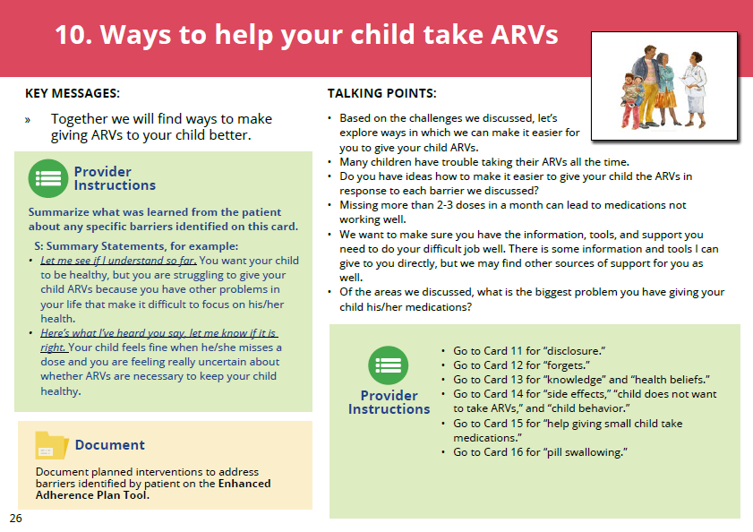
Втручання з метою поліпшення розширеного консультування з питань дотримання режиму терапії, спрямовані на дітей і батьків
Notes:
Давати антиретровірусні препарати – це завдання для дорослих, але крім турботи про дітей дорослі стикаються з безліччю власних проблем. Важливо, щоб медичний працівник, який з ними працює, розумів усі проблеми, з якими вони стикаються, і допомагав знайти рішення, щоб їм було легше давати антиретровірусні препарати.
Картки про втручання з метою поліпшення розширеного консультування з питань дотримання режиму терапії для дітей і їхніх батьків відрізняються від карток у буклеті для дорослих. Картка 10 пропонує медичному працівникові провести докладніше обговорення таких тем:
Розкриття статусу вашої дитини іншим людям
Пам'ятати про надання антиретровірусних препаратів
Розуміти антиретровірусні препарати вашої дитини
Дитина не хоче приймати ліки
Поради про те, як надавати ліки маленьким дітям
Поради про те, як ковтати таблетки

Slide 10
Розкриття статусу вашої дитини іншим людям
Notes:
Використовуйте цю картку для батьків, які хвилюються з приводу того, щоб повідомити іншим статус своєї дитини або які ще нікому не сказали про це. Повідомивши комусь статус дитини і виявивши потенційних прихильників лікування можна значно полегшити щоденний догляд за своєю дитиною.

Slide 11
Пам'ятати про надання антиретровірусних препаратів
Notes:
Вкрай важливо, щоб діти отримували антиретровірусні препарати щодня, але це може бути досить важким завданням. Ця картка дає поради батькам, яким складно запам'ятати давати своїм дітям антиретровірусні препарати щодня.

Slide 12
Розуміти антиретровірусні препарати вашої дитини
Notes:
Для успіху антиретровірусних препаратів, важливо, щоб пацієнти дізналися, як вони працюють, і як найкраще їх щодня давати своїм дітям. Використовуйте цю картку для пацієнтів, які можливо не розуміють, як діють антиретровірусні препарати, чому вони є важливими, або для пацієнтів, у яких є інші питання, пов'язані зі знаннями або медичними переконаннями.

Slide 13
Дитина не хоче приймати ліки
Notes:
Деяким дітям не подобається приймати антиретровірусні препарати. Використовуйте цю картку для батьків, яким важко змусити дітей приймати антиретровірусні препарати.

Slide 14
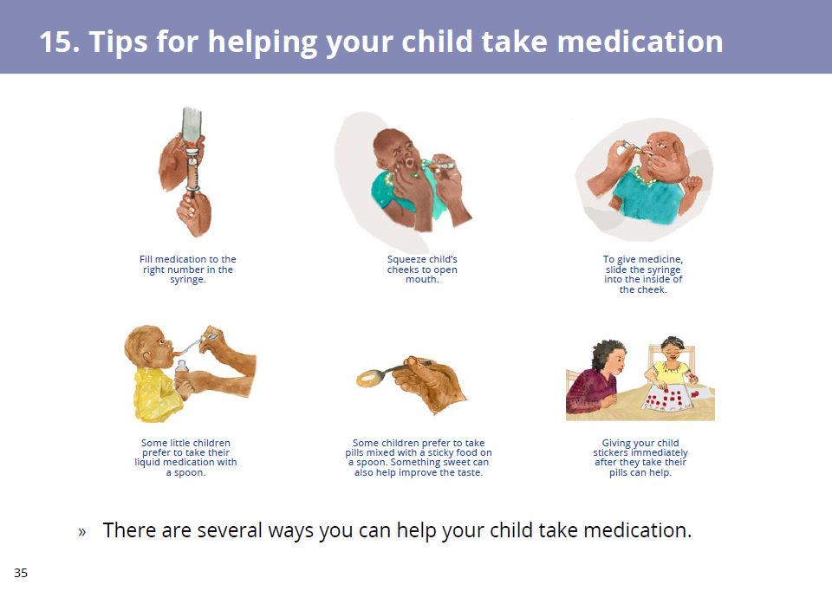
Поради щодо того, як допомогти дитині приймати ліки
Notes:
Існує кілька способів допомогти маленьким дітям приймати ліки (ознайомтеся з прикладами). Перегляньте ці поради разом з батьками.

Slide 15
Поради про те, як ковтати таблетки
Notes:
Старших дітей можливо буде потрібно навчити, як ковтати таблетки самостійно. Перегляньте ці поради разом з батьком.

Slide 16
Перекидний буклет для підлітків

Slide 17
Нові слайди в буклеті для підлітків
Утримання вашого вірусу на низькому рівні
Втручання з метою поліпшення розширеного консультування щодо дотримання режиму терапії для підлітків
Взяти свої антиретровірусні препарати під свій контроль
Notes:
Ці картки містяться лише в буклеті для підлітків.

Slide 18
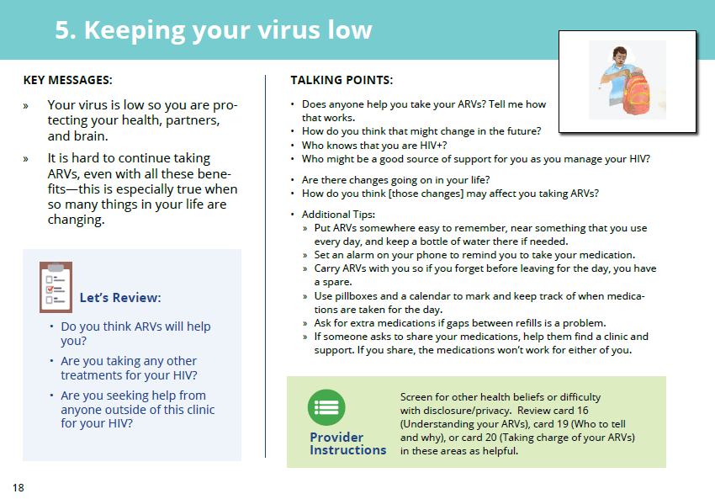
Утримання вашого вірусу на низькому рівні
Notes:
Використовуйте цю картку для підлітків, у яких низький рівень вірусного навантаження після першого тесту.

Slide 19
Втручання з метою поліпшення розширеного консультування щодо дотримання режиму терапії для підлітків
Notes:
Приймати антиретровірусні препарати – це робота для дорослих, а підлітки все ще ростуть. Важливо, щоб медичний працівник, який з ними працює, розумів усі проблеми, з якими вони стикаються, і допомагав знайти рішення, щоб їм було легше приймати антиретровірусні препарати.
Картки про втручання з метою поліпшення розширеного консультування з питань дотримання режиму терапії для підлітків відрізняються від карток у буклеті для дорослих і дітей. Картка 14 пропонує медичному працівникові провести докладніше обговорення таких тем:
Пам'ятати про прийом антиретровірусних препаратів
Розуміти ваші антиретровірусні препарати
Як полегшити це завдання
Поради про те, як ковтати таблетки
Кому розповідати і навіщо
Взяти свої антиретровірусні препарати під свій контроль

Slide 20
Пам'ятати про прийом антиретровірусних препаратів
Notes:
Важко завжди пам'ятати про те, що потрібно приймати антиретровірусні препарати, тому важливо допомогти підліткам знайти рішення, які полегшують для них прийом антиретровірусних препаратів і створюють корисні звички. Використовуйте цю картку для підлітків, яким важко запам'ятати приймати їхні антиретровірусні препарати.

Slide 21
Розуміння антиретровірусних препаратів
Notes:
Використовуйте цю карту, якщо пацієнту важко зрозуміти, як працюють їхні антиретровірусні препарати (зокрема, назви та частота прийому ліків, дії ліків або інші медичні переконання).

Slide 22
Як полегшити це завдання
Notes:
Приймати антиретровірусні препарати непросто. Використовуйте Основні твердження, щоб обговорити кілька різних проблем, які можуть бути у пацієнта, наприклад, управління побічними ефектами, управління емоціями, пов'язаними з прийняттям антиретровірусних препаратів або прийомом таблеток.

Slide 23
Поради про те, як ковтати таблетки
Notes:
Перегляньте разом з пацієнтом, як ковтати таблетки.

Slide 24
Кому розповідати і навіщо
Notes:
Використовуйте цю картку для пацієнтів, які хвилюються з приводу розкриття їхнього статусу іншим людям. Заохочуйте пацієнта ділитися своїм статусом з тією людиною, якої він довіряє. Відчуття підтримки може допомогти їм приймати їхні антиретровірусні препарати щодня.

Slide 25
Взяти свої антиретровірусні препарати під свій контроль
Notes:
Не забудьте переглянути цю картку з кожним пацієнтом-підлітком, після завершення індивідуального розширеного консультування з питань дотримання режиму терапії.

Slide 26
Питання?

